Slide 1


D

Slide 2


下列说法错误的是( )
BD

Slide 3

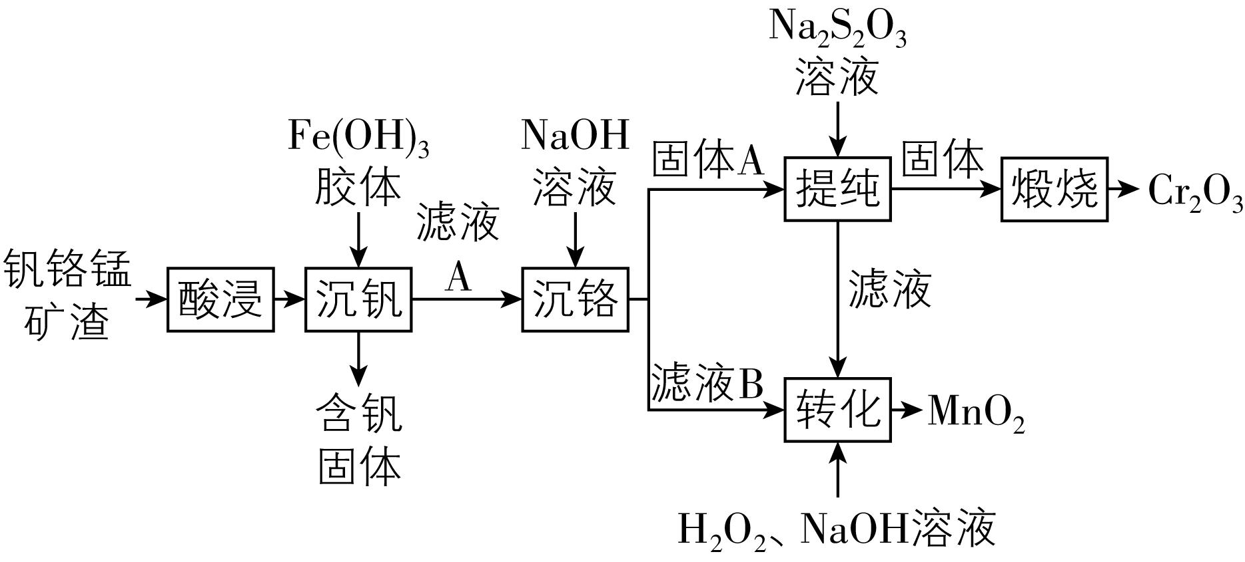


D

Slide 4

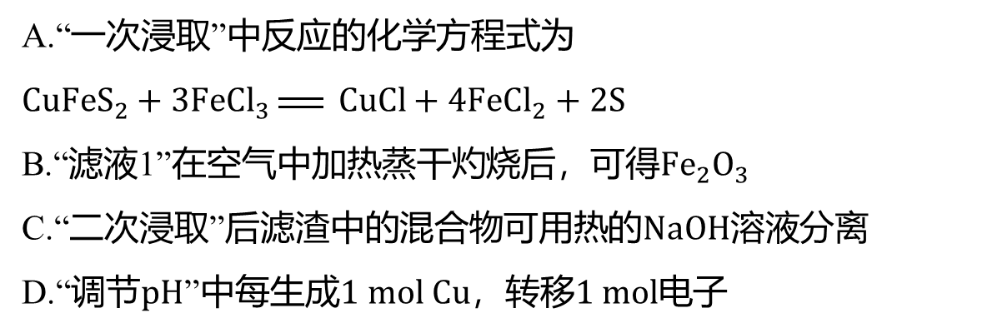
C

Slide 5



C

Slide 6




AB

Slide 7


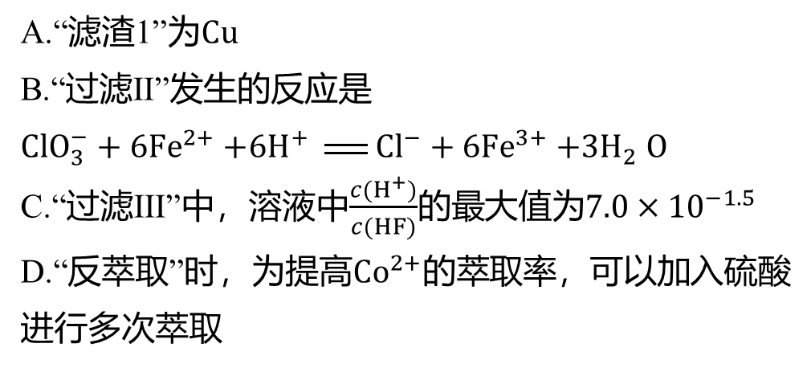
CD

Slide 8




D

